Slide 1
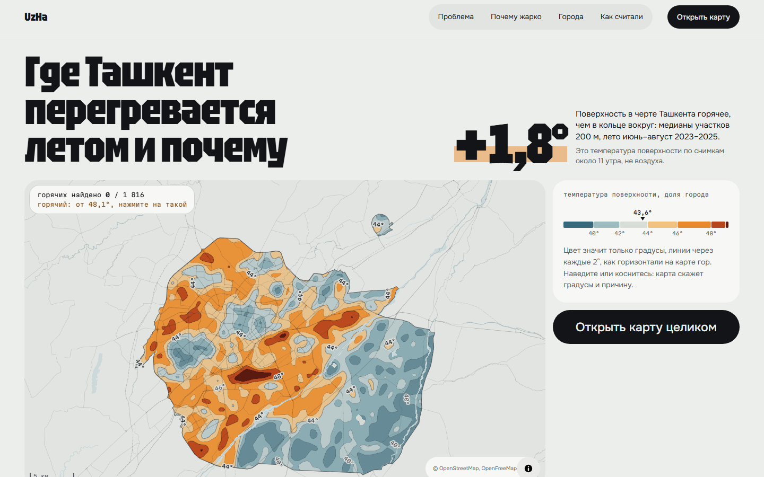
UzHa
Где в городе жарче всего, почему и что с этим делать
Карта летнего перегрева Ташкента, Самарканда и Бухары по спутниковым снимкам
Notes:
Одной фразой: UzHa показывает, где в городе жарче всего, почему именно там и какая мера поможет на конкретной улице.

Slide 2
Лето в Узбекистане становится опаснее
+44,3 °C
11 дней
с +40 °C и выше в Ташкенте в июле 2025: второй результат за всю историю наблюдений
Ташкент, 19 июля 2026. Всего на 0,3 °C ниже рекорда города (+44,6 °C, 1997)
≈ 20
избыточных смертей от жары на 100 тыс. жителей в год, оценка Всемирного банка
Источники: Узгидромет (Kun.uz, 07.08.2026 и 07.08.2025); Всемирный банк (Kun.uz, 17.07.2025). Список: docs/problem.md
Notes:
Цифры только из docs/problem.md, пункты 1-3 «Фактов для слайдов».

Slide 3
Жара бьёт по сети, зелени мало
11 822 МВт
3 м²
> 75 %
летний пик энергосистемы 25 июля 2024. В тот же день в Ташкенте днём отключали свет
зелени на жителя Ташкента. Город хочет 6 м² и втрое больше зелёных зон
площади в тени крон: так охлаждение лучшее (r² = 0,9). Газоны почти не помогают
Источники: Минэнерго (Kun.uz, 27.07.2024); UzDaily, 25.02.2026; Mukhamedjanov и др., IRSPSD 2024 (30 скверов Ташкента)
Notes:
Жара бьёт не только по людям, но и по сети: рекорд нагрузки и отключения света в тот же день. Зелени мало, а помогают именно кроны, не газоны.

Slide 4
Карты жары отвечают только на «где»
Где
Почему
Что делать
Спутниковые карты LST это уже показывают
Асфальт, нет крон, плотная застройка, засыпанный арык. Карты молчат
Программы считают гектары и саженцы, а не градусы на конкретной улице
UzHa связывает все три вопроса в одном месте
Notes:
Карты жары отвечают на «где». Мы добавляем «почему» и «что делать». Это и есть отличие UzHa.

Slide 5
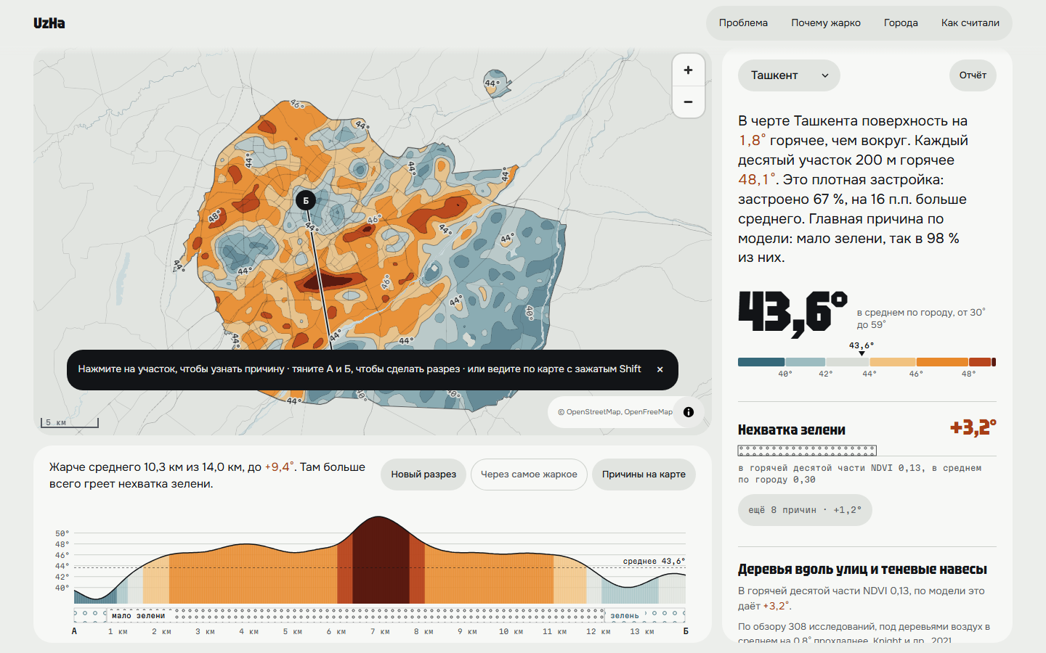
Что показывает UzHa
1
Где
температура поверхности каждого участка 200 × 200 м, изотермы через 2°
2
Почему
вклад каждого фактора в градусах: зелень, застройка, голый грунт, вода
3
Что делать
мера, которая подходит именно здесь, со ссылкой на исследование
Ташкент, Самарканд, Бухара. Температура поверхности по снимкам около 11 утра, не температура воздуха
Notes:
Три вопроса на один участок 200 на 200 метров: где жарко, почему, какая мера подходит. Цвет на карте только градусы.

Slide 6
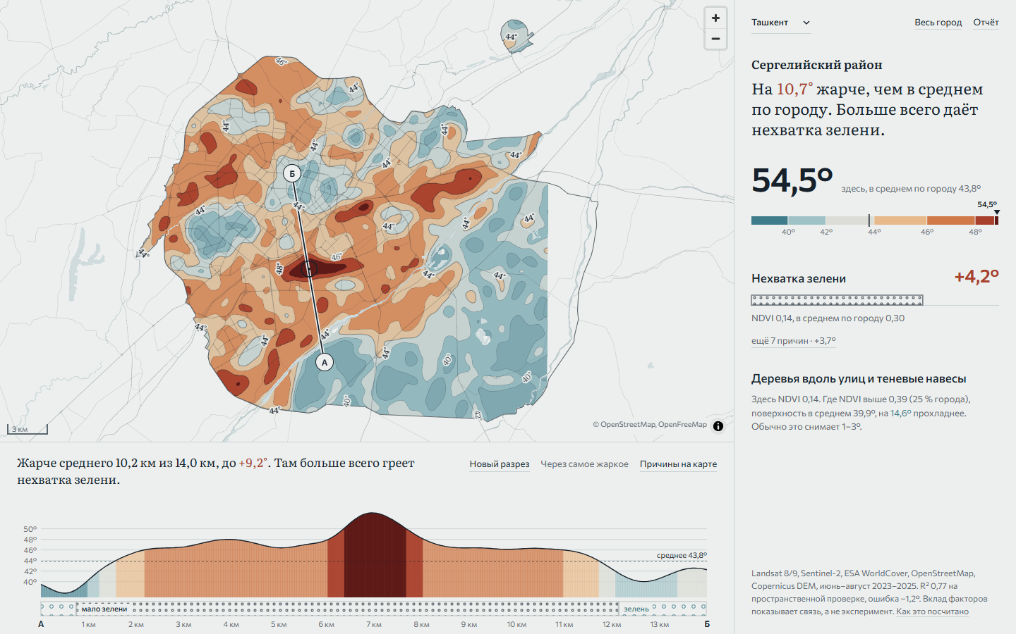
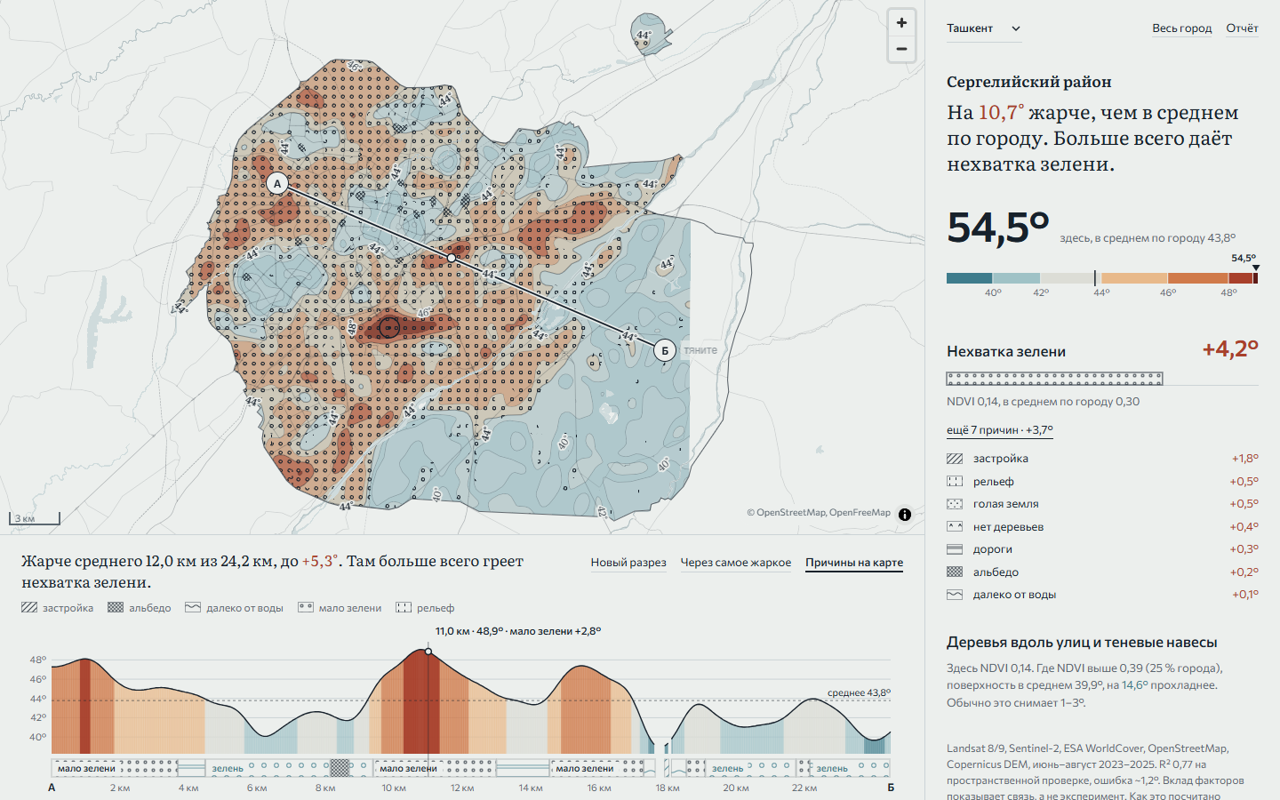
Демо: щёлкните по месту
Щелчок: температура, главная причина и мера для этого места
Разрез А–Б: как меняются температура и причины вдоль улицы
Notes:
Здесь показать живое демо на uzha.mydevbox.xyz: открыть Ташкент, щёлкнуть по горячему участку, провести разрез.

Slide 7
Что получилось по трём городам
Город | Остров тепла | Средняя поверхность | R² модели
Ташкент | +1,8° | 43,6° | 0,79
Самарканд | +1,4° | 42,7° | 0,77
Бухара | +3,1° | 41,4° | 0,69
Везде сильнее всего влияет зелень, но горячие места у городов разные: в Ташкенте плотная застройка без деревьев, в Самарканде открытая земля, в Бухаре застройка вперемешку с грунтом.
R² проверен на блоках 2 × 2 км, которых модель не видела. В горячей десятой части Ташкента живут около 323 тыс. человек (оценка WorldPop 2025)
Notes:
Остров тепла: внутри черты города поверхность горячее кольца вокруг. В Бухаре сильнее всего, +3,1. Точность модели проверена на блоках, которых она не видела. Это температура поверхности, не воздуха.

Slide 8
Как посчитано
1
2
3
4
5
Сетка
Снимки
Факторы
Модель
Причины
200 м, граница города из OSM
Landsat 8/9, медиана июнь–август 2023–2025
NDVI, альбедо, WorldCover, высота, здания, дороги, вода
XGBoost, проверка на целых блоках
SHAP: вклад фактора в градусах
Открытые данные NASA/USGS, ESA, Copernicus, OpenStreetMap. Ключи и бэкенд не нужны
Notes:
Открытые данные и объяснимая модель. Вклад каждого фактора считается в градусах через SHAP.

Slide 9
Что мы знаем, а что оцениваем
Это температура поверхности
по снимкам около 11 утра. Ночную жару снимки не видят
Причины — связь, не эксперимент
модель показывает, что связано с жарой, а не доказывает, что мера сработает
Эффект арыка в градусах не измерен
ни в Ташкенте, ни в Самарканде, ни в Бухаре. Мы его не выдумываем: рекомендация опирается на обзор, где эффект зависит от ветра и застройки
Для Самарканда и Бухары опубликованных замеров LST нет: сверить модель с ними нечем (docs/problem.md)
Notes:
Говорим честно: это температура поверхности около 11 утра, причины это связь, а не эксперимент, эффект арыка в градусах никто не измерял, и мы его не выдумываем.

Slide 10
Команда
Амира · Олия · Максим · Шахина · Степан
Попробуйте сами
uzha.mydevbox.xyz
Notes:
Команда и ссылка. Предложить жюри открыть сайт и самим щёлкнуть по любому месту.

